Slide 1
IP综合网管培训
区NOC
叶先芹
2013年8月

Slide 2
1、维护作业计划模块
2、设备一键诊断功能
3、资源集中监控
4、机历卡
5、路径矩阵模块
6、账号清查
7、告警监控
8、网管账号管理

Slide 3
维护作业巡检模块

Slide 4
功能说明
随着设备的增加，维护人员对所维护的设备也逐渐增加，设备的巡检工作也逐渐增大，维护人员对设备的巡检需要一台一台登陆设备，对设备进行巡检，耗时耗力，如何将这种固定的巡检简化呢？NOC 维护人员根据集团对CN2 的巡检矩阵启发，做了CR 、SR、BAS 的巡检功能。
维护人员定期对设备的重要信息进行周期性统计的一项工作，按照巡检的设备资源（网管的维护资源组）、巡检哪些内容（网管的维护巡检项）、巡检命令（维护巡检模版）、巡检发生的时间计划（维护巡检计划），网管将其作为定期执行任务，由网管代替人执行此任务，并在网管上通过资源巡检矩阵（资源状态监视矩阵）反馈巡检结果。

Slide 5
巡检原理和逻辑
1 、巡检模块涉及的几个页面操作：巡检项、巡检模板、巡检资源组、巡检计划。
关系：一个巡检项：n个巡检模板；一个巡检计划：n个巡检资源组；一个巡检资源组：n个巡检项，n为正整数。
2、系统每30分钟执行调度程序。调度程序根据巡检计划的巡检周期，在相应的时间点起作用（比如巡检周期每隔6小时巡检一次，则在0、6、12、18点调用）。调度程序根据巡检资源组(根据网管中设备的登录方式比如telnet、ssh登录设备)的巡检项（调度巡检模板执行对应的命令，分析命令结果并入库，）做巡检。
3、巡检结果矩阵查看2步骤的巡检结果以及历史记录

Slide 6
巡检操作流程
操作过程：
  配置巡检项。
  配置资源组。
  配置巡检模板。
  配置巡检计划。
  查看巡检结果(巡检矩阵)-----监控人员使用

Slide 7
配置巡检项
一、功能简介：
维护巡检项信息，对巡检项进行增删改查询，以及巡检项分类。
二、操作说明
界面如图，菜单入口：维护作业计划---巡检配置---选择“巡 检项配置”
三、操作页面显示

Slide 8
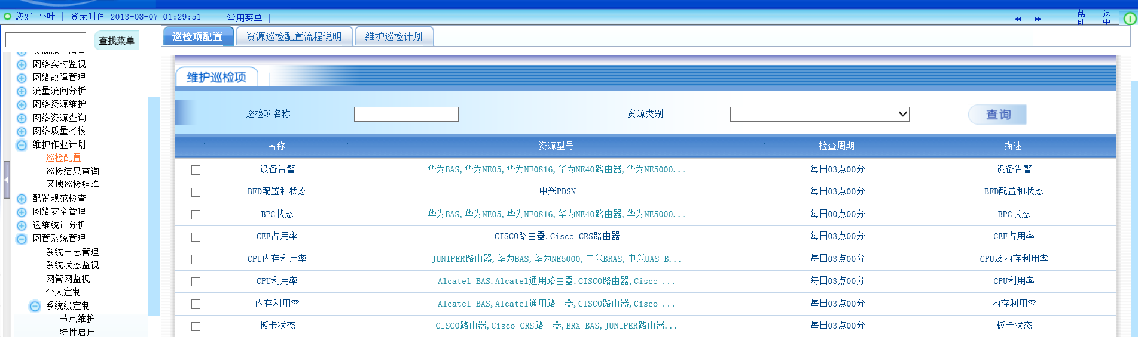
配置巡检项
三、操作页面显示：

Slide 9
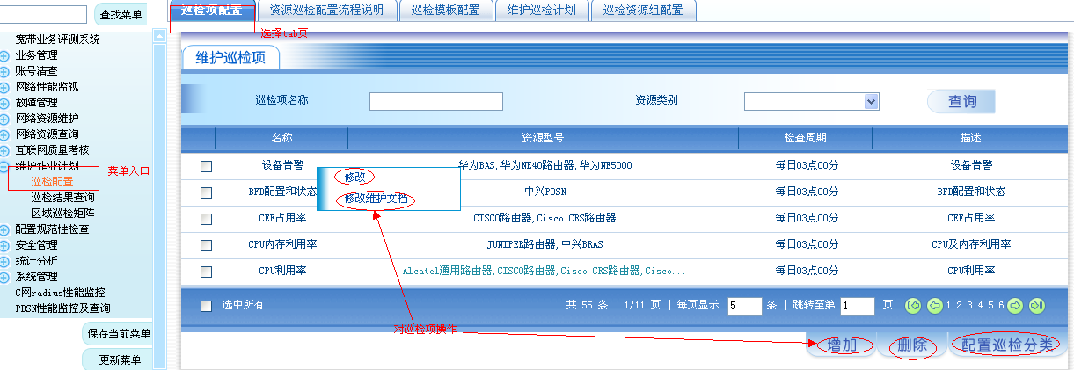
配置巡检项
三、操作页面显示：
用户输入相应的查询条件，点击“查询”按钮，则会查询相应的结果，新增/修改页面如下

Slide 10
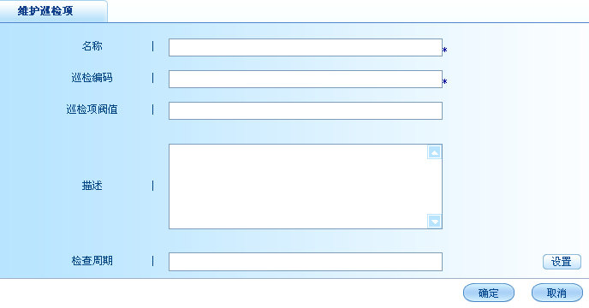
配置巡检项
三、操作页面显示：
填入名称、编码(中间不可以包含空格)、阀值、描述、周期等信息即可，带*号为必填。

Slide 11
配置巡检项
三、操作页面显示：
填入名称、编码(中间不可以包含空格)、阀值、描述、周期等信息即可，带*号为必填。

Slide 12
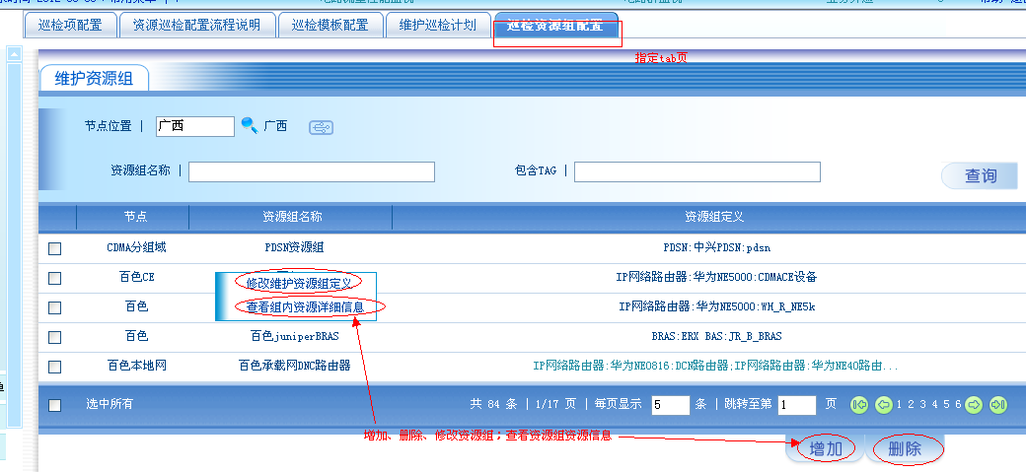
巡检资源组配置
  三、操作页面显示：

Slide 13
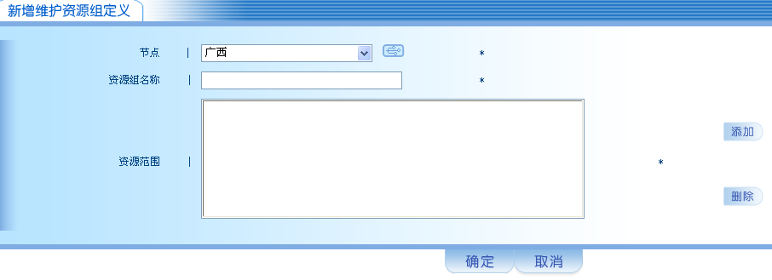
点击“增加”按钮，弹出增加页面，选择节点，填入资源组名称如下：
巡检资源组配置
  三、操作页面显示：
  点击“增加”按钮，弹出增加页面，选择节点，填入资源组名称如下

Slide 14
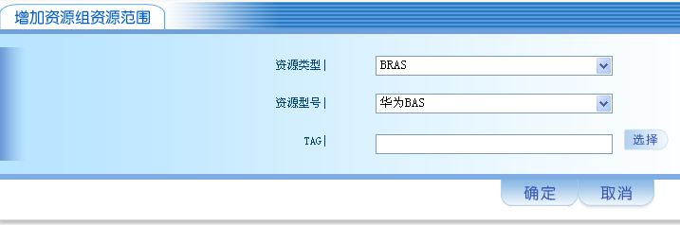
点击“增加”按钮，弹出增加页面，选择节点，填入资源组名称如下：
巡检资源组配置
  三、操作页面显示：
  资源范围，点击“添加“，弹出如下页面

Slide 15
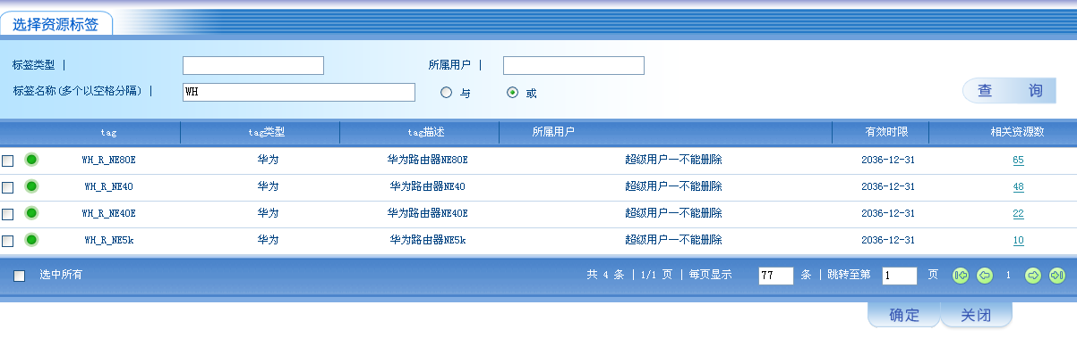
巡检资源组配置
  三、操作页面显示：
选择资源类型，选择资源型号，点击“选择“，弹出如下页面

Slide 16
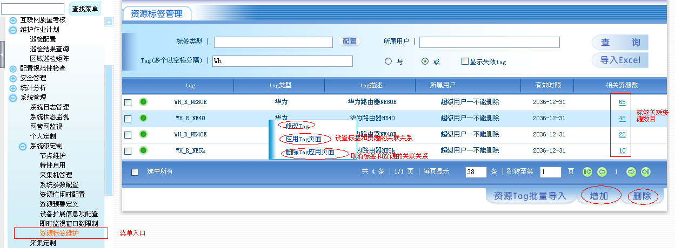
巡检资源组配置
  三、操作页面显示----增加资源标签
  系统管理---系统级定制—资源标签维护，弹出页面，如上面所示，增加一个标签，然后该标签和资源做关联，或者取消和资源的关联。
Notes:
注意： 有些时候，就是设备都录入了，但巡检查询不到结果时，就可能在资源标签维护中没有增加资源。

Slide 17
巡检模板配置
  一、功能简介：
  定义巡检模板，针对同一个巡检项，对不同资源类型配置不同的模板，即一个资源类型的一个巡检项对应一个巡检模板。
  二、操作说明：
  界面如图，菜单入口：维护作业计划---巡检配置---选择“巡检模板配置“
  三、操作页面显示：
Notes:
注意： 有些时候，就是设备都录入了，但巡检查询不到结果时，就可能在资源标签维护中没有增加资源。

Slide 18
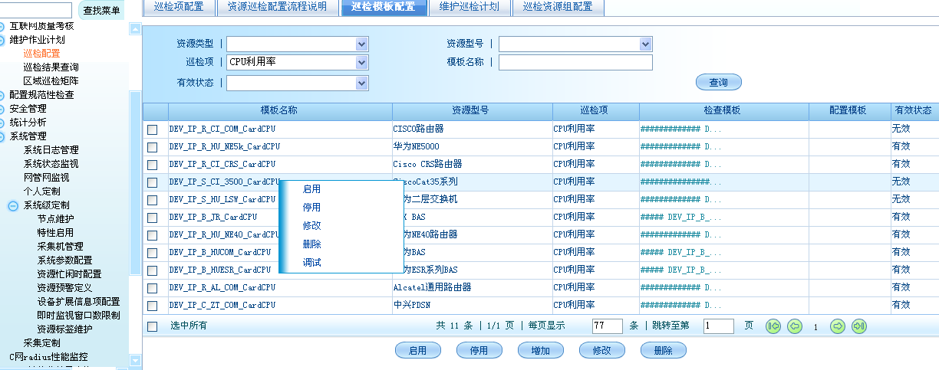
巡检模板配置
  三、操作页面显示：
Notes:
注意： 有些时候，就是设备都录入了，但巡检查询不到结果时，就可能在资源标签维护中没有增加资源。

Slide 19
巡检计划配置
  一、功能简介：
  定义巡检计划，这个操作要使用到前面配置的资源组，巡检项等信息。对若干资源组定一个巡检计划，定义巡检周期。巡检矩阵中，对巡检计划的结果进行查看。
  二、操作说明：
  界面如图，菜单入口：维护作业计划---巡检配置---选择“维护巡检计划“
  三、操作页面显示：

Slide 20
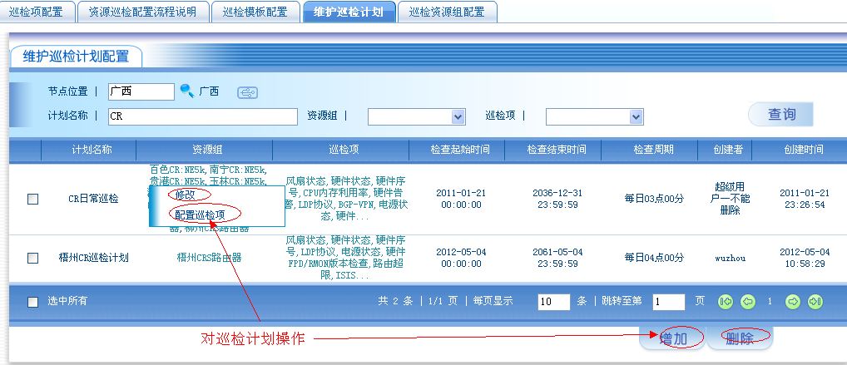
巡检计划配置
  一、操作页面显示：

Slide 21
巡检结果查询
  一、功能介绍：
  巡检结果以矩阵方式展示，有异常告警的使用颜色不同标识灯，一目了然，同时具备巡检维护及时率提交功能，对监控人员进行维护及时率的考核。
  二、操作说明：
  界面如图，菜单入口：维护作业计划---巡检结果查询
  三、操作显示：

Slide 22
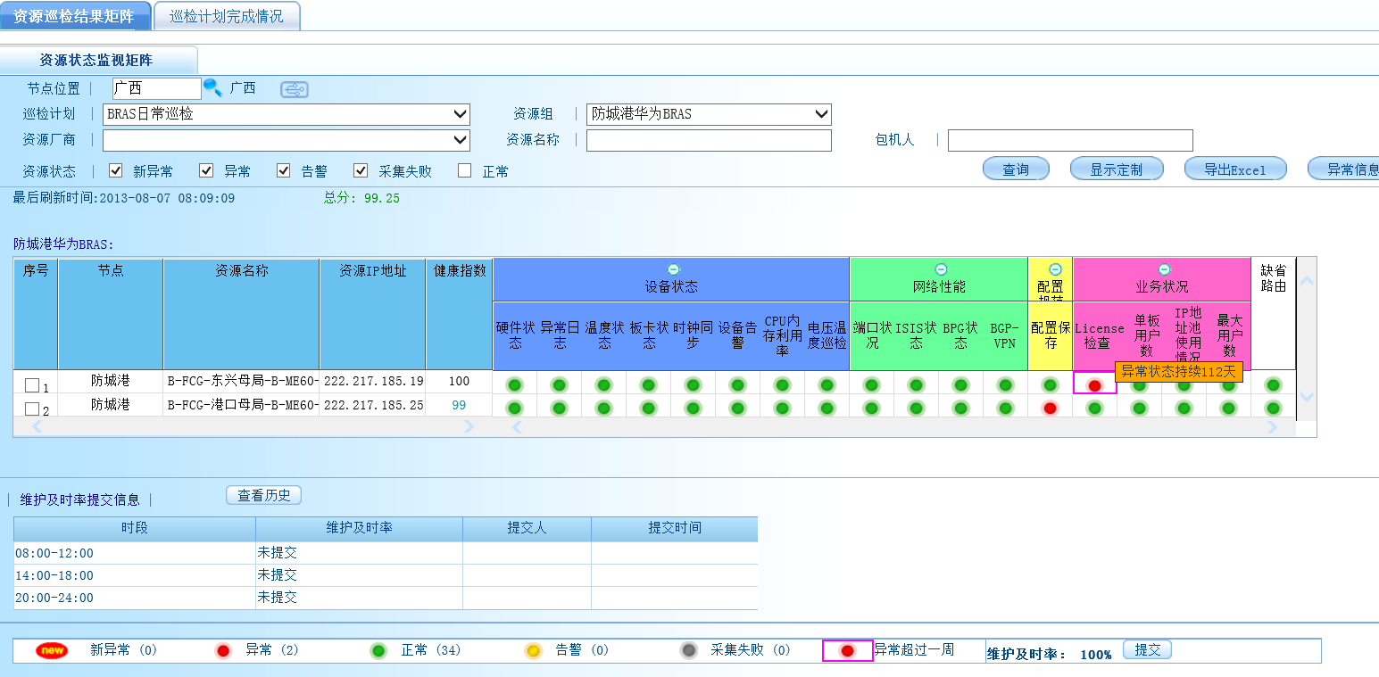
巡检结果查询
  一、操作显示：
Notes:
1、 根据查询条件，查询巡检矩阵结果，对于有new字样的巡检项，表明属于新异常，需要监控人员去点击查看，同时维护及时率也会有变化，确认完new的异常后。维护矩阵的及时率进行提交，目前按照每天3个时段提交，规定在提交时段内提交有效，多次提交以最后一次为准。
2、 维护及时率算法：当前查询得结果中，点击过的new个数*100%/new总数。
3、查看维护及时率提交历史：查询维护及时率提交的历史记录并能导出execl。

Slide 23
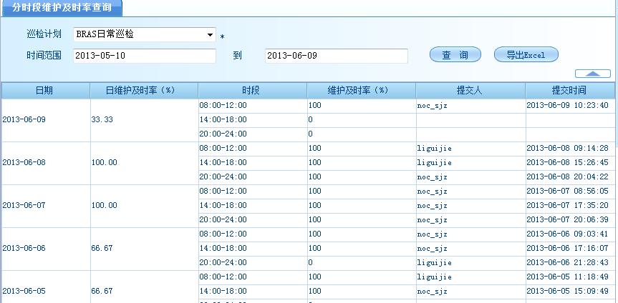
巡检结果查询
  维护及时率查询结果：

Slide 24
维护巡检报表
  一、功能简介：
巡检结果可以生成相关统计报表，计算各个地市的资源巡检结果情况以及维护及时率和提交的情况。
  二、操作说明：
  界面如图，菜单入口：统计分析---报表查看，弹出页面和巡检相关的模板类型：
1、 巡检矩阵报表-按照资源组统计：统计资源组内的巡检详细报表。
2 、巡检矩阵报表-得分统计：统计巡检的得分报表。
3、 巡检矩阵报表-汇总/详细统计：统计得分、正常数量、故障数量、异常数量的统计，详细则是巡检日志结果的统计。
在巡检结果页面也有相应维护及时率提交的历史查询中也能直接导出报表。
  三、操作页面显示：

Slide 25
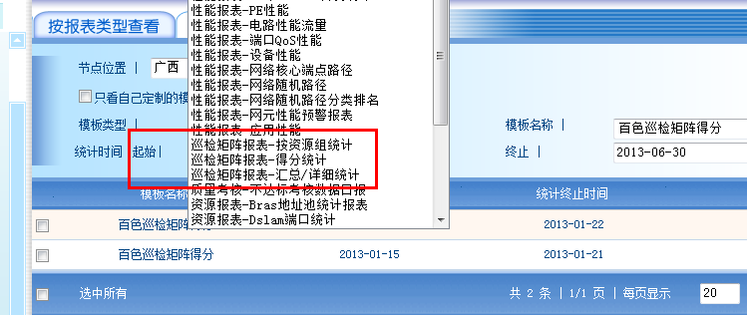
巡检结果查询
  维护报表查询：

Slide 26
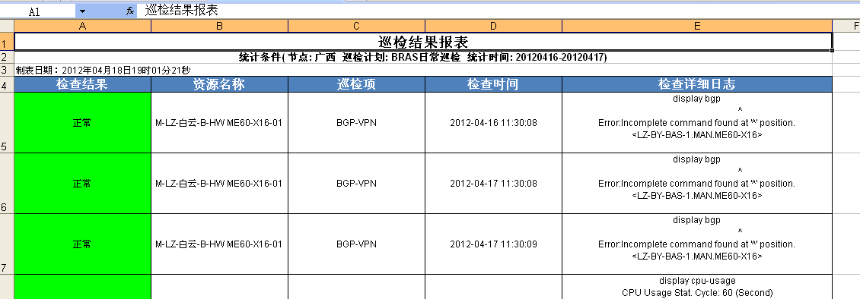
巡检结果查询
  维护报表查询：
  根据模板名称生成或者查询报表。报表格式如下图：

Slide 27
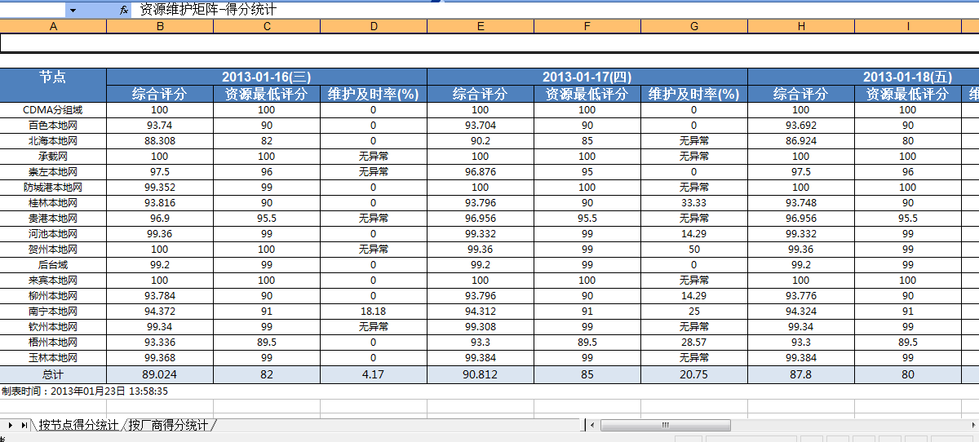
巡检结果查询
  维护报表查询：
按照得分统计

Slide 28
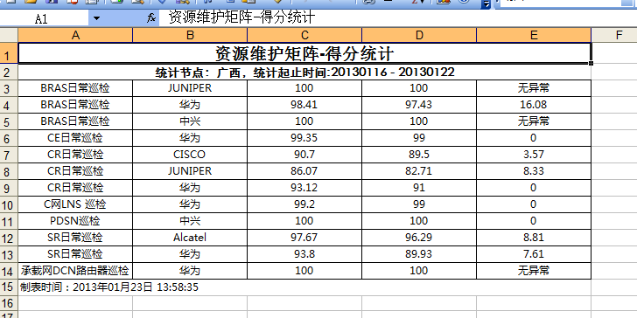
巡检结果查询
  维护报表查询：
按照资源矩阵统计

Slide 29
巡检结果查询
  维护矩阵得分计算方法：
  举例 满分100分，电源异常，扣1分，BGP-IPV4异常扣分0.5 ISIS状态异常扣0.5（但有2条isis异常，总扣1分）

Slide 30
设备一键诊断功能

Slide 31
系统功能概述
系统功能概述
通过通过设备一键诊断功能实现对设备重点关注功能点进行诊断，并把诊断结果统一在页面页面分颜色显示，从而能帮助监控人员快速确认设备诊断结果。
目前系统实现CR、SR、BRAS设备的诊断。
该功能后台逻辑原理：不同型号的设备的诊断项分别对应一个诊断模板，模板内容包含诊断项的命令、命令日志的分析、阀值的比对，比对结果入库等逻辑功能。前台诊断结果页面中，点击刷新按钮，系统直接调用后台相应模板执行诊断，并返回诊断结果。

Slide 32
一键诊断功能
  使用说明：
  根据使用用户提供的诊断要求，编写设备型号的诊断模板，完成模板开发---模板开发部分由中盈人员协助完成
  操作说明：
  菜单入口：网络资源维护-网元维护-设备维护，查出设备属性为CR或者SR或者BRAS设备。

Slide 33
一键诊断功能
  使用说明：
  根据使用用户提供的诊断要求，编写设备型号的诊断模板，完成模板开发---模板开发部分由中盈人员协助完成
  操作说明：
  菜单入口：网络资源维护-网元维护-设备维护，查出设备属性为CR或者SR或者BRAS设备。

Slide 34
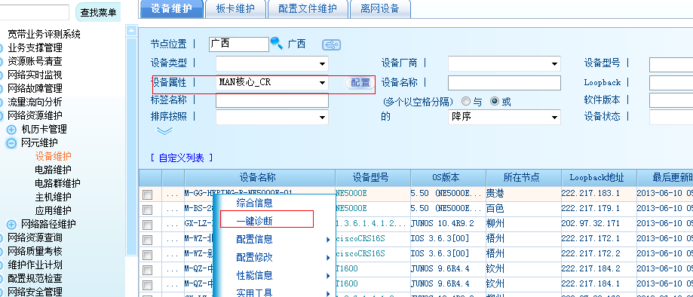
一键诊断功能
  操作演示：

Slide 35
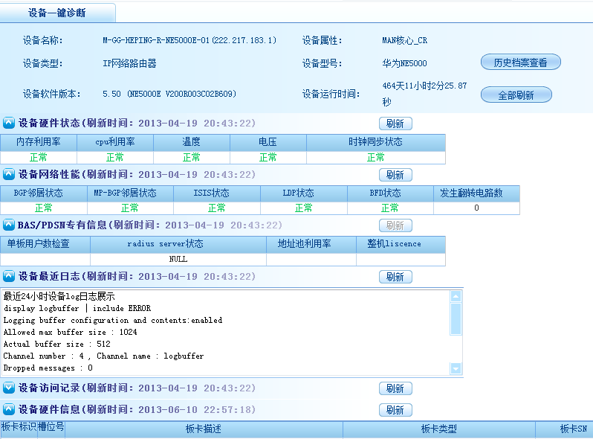
一键诊断功能
  操作演示：

Slide 36
一键诊断功能
  诊断刷新查看结果：
  点击“刷新“或者点击“全部刷新“按钮，系统调用诊断模板诊断，刷新成功后
更新状态。各个诊断项显示诊断结果：正常或者异常，鼠标移至项上，显示诊断日志

Slide 37
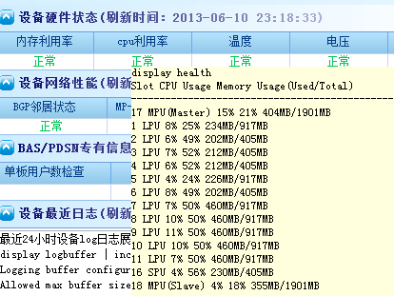
一键诊断功能
  诊断刷新查看结果：

Slide 38
资源集中监控

Slide 39
系统功能概述
  系统功能概述：
通过资源集中监控功能实现对所有资源集中在一个页面上实现集中展示，并且提供周期性更新页面或者手工即时更新功能，同时更新结果出告警，声音提示和不同颜色标识，达到主动告知监控人员监控状态的目的。分核心网监控和本地网监控。
该功能后台逻辑原理：系统根据资源属性(设备属性、电路属性、主机属性)分别统计总数和各类告警指标总数，如下分别详细说明：
系统从功能参数配置表resmonimoniitempara读取指标值，值一般为告警类型ID,然后根据这些告警类型ID，查询告警表信息，得到的结果总数为该指标值。如下：

Slide 40
系统功能概述
  系统功能概述：
设备：
设备温度过高：
交换机板卡温度告警，BRAS板卡温度告警，板卡温度过高，juniper设备温度过高， 路由器板卡温度告警，华为路由器温度告警，阿朗温度过高，思科CRS温度高。
设备ping不通：
内部告警为“端口DOWN”的设备数量

Slide 41
系统功能概述
  系统功能概述：
设备：
设备硬件告警(例如板卡故障、硬件告警)：
板卡IOS下载初始化失败，板卡未启动，尝试重启板卡，停止尝试重启板卡，板卡CRASHED，由于矩阵CRC错误重设板卡，板卡上的发送方向ALPHA报错，设备板卡重启，E3板卡LC4ERRRECOVER，思科板卡电压过高，阿朗板卡不可用，华为设备LPU业务板卡复位
设备软件告警(例如路由协议down，邻居down)：
设备Radius服务器中断(只对BAS设备显示)：
公网地址池利用率过大告警(只对BAS设备显示)：

Slide 42
系统功能概述
  系统功能概述：
主机：
主机不通：
磁盘利用率高：
内存利用率高：
CPU利用率高：
系统进程异常：
认证成功率告警：

Slide 43
系统功能概述
  系统功能概述：
电路：
正常电路数：
链路中断电路数：
上一周期流量突增电路数：
上一周期流量突减电路数：
利用率超过90%电路数：
0流量电路：
质量异常电路：

Slide 44
系统功能概述
  系统功能概述：
电路：
正常电路数：
链路中断电路数：
上一周期流量突增电路数：
上一周期流量突减电路数：
利用率超过90%电路数：
0流量电路：
质量异常电路：

Slide 45
系统功能概述
  操作过程：
  配置集中监控的资源属性。
  集中监控页面结果查询。
  操作说明
1、查询设备
菜单入口：资源集中监控

Slide 46
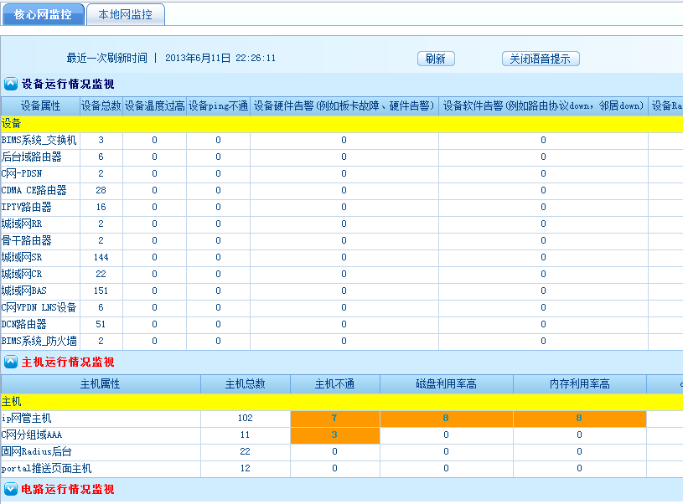
系统功能概述
  查询结果：

Slide 47
系统功能概述
  查询结果：
  如上，按照属性显示分别显示设备，主机，电路的概览统计结果，如果有告警，则橘黄色加重显示，并在页面刷新时候声音提示告警。点击数字，进入资源详细信息显示，比如点击上图中的ip网管主机不通数7，则可以显示出具体的错误信息。显示如下：

Slide 48
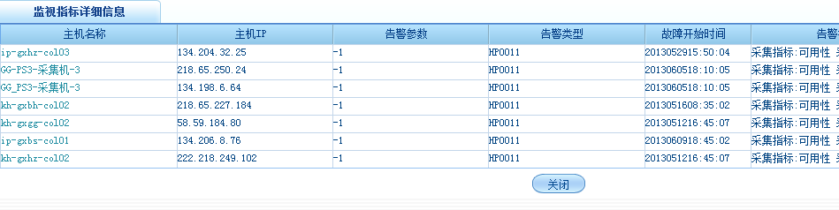
系统功能概述
  查询结果：

Slide 49
机历卡

Slide 50
机历卡功能：
机历卡可以记录设备相关厂家、所属工程、软硬件及变化信息，便以后查阅。这些软硬件变化信息可以系统自动发现。
机历卡查询项目：
机历卡查询，硬件信息查询、硬件变化历史查询、IOS 变化历史查询

Slide 51
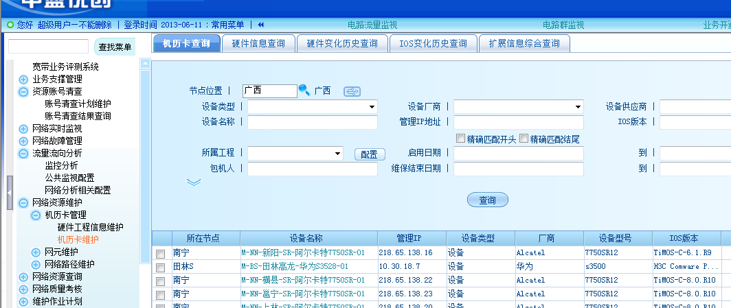
机历卡查询：

Slide 52
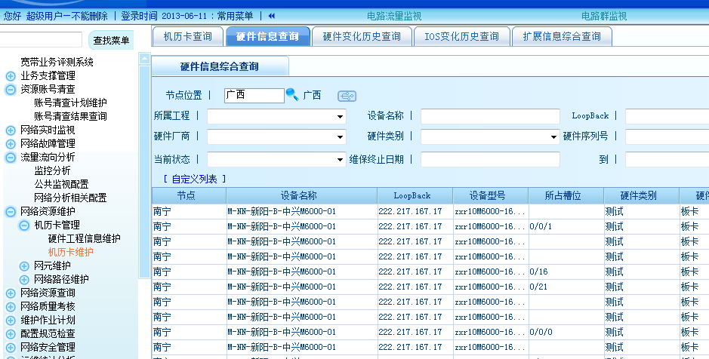
硬件信息查询：

Slide 53
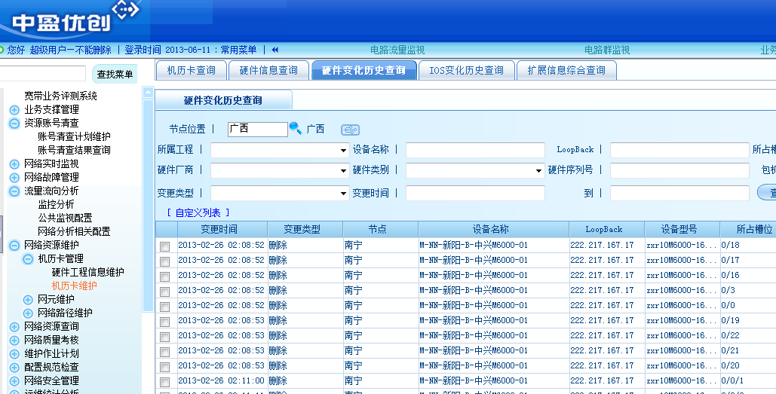
硬件变化：

Slide 54
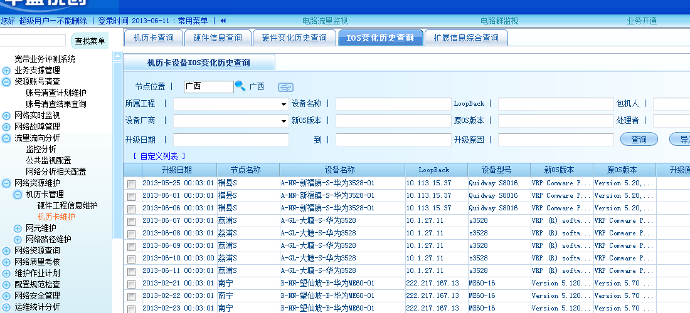
IOS变化历史查询：

Slide 55
路径矩阵模块

Slide 56
功能介绍：
路径矩阵模块主要是检测点到点网络指令情况。简单说就是从一台设备PING 另外一台设备，计算出ping的时延、丢包、抖动情况，从而分析网络的质量。目前我们检测的主要指标有：

Slide 57
检测指标：
1、路径可用性： 路径是否能PING通，通则可用，否则不可用。
2、丢包率 ：（发送包数 - 返回包数）/发送包数 * 100%
3、时延(平均)： 发包到返回的总时间/发包总数

Slide 58
检测指标：
4、最小时延 ： 单个包响应的最短时间
5、最大时延 ： 单个包响应的最长时间
6、抖动 ： 上次抖动 + (abs（本次时延-上次时延） - 上次抖动）/16
7、单向时延 ： Cisco设备之间SAA测试，发起端到对端，对端响应返回的单向端对端时延。

Slide 59
检测指标：
8、单项抖动 ： 上次抖动 + (abs（本次单向时延-上次单向时延） - 上次抖动）/16
9、抖动 ： 上次抖动 + (abs（本次时延-上次时延） - 上次抖动）/16 ,第一次抖动置为0

Slide 60
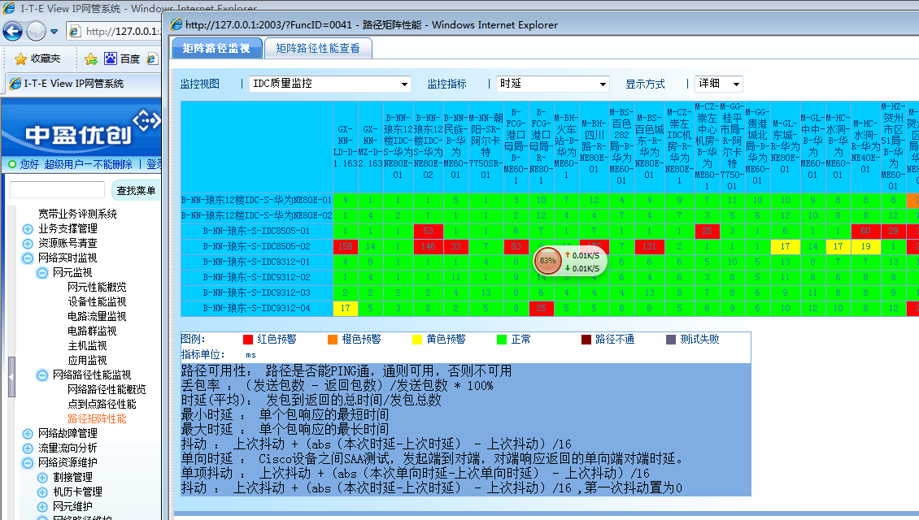
查询菜单入口：
网络实时监视-网络路径性能监视-路径矩阵性能，打开如下图界面

Slide 61
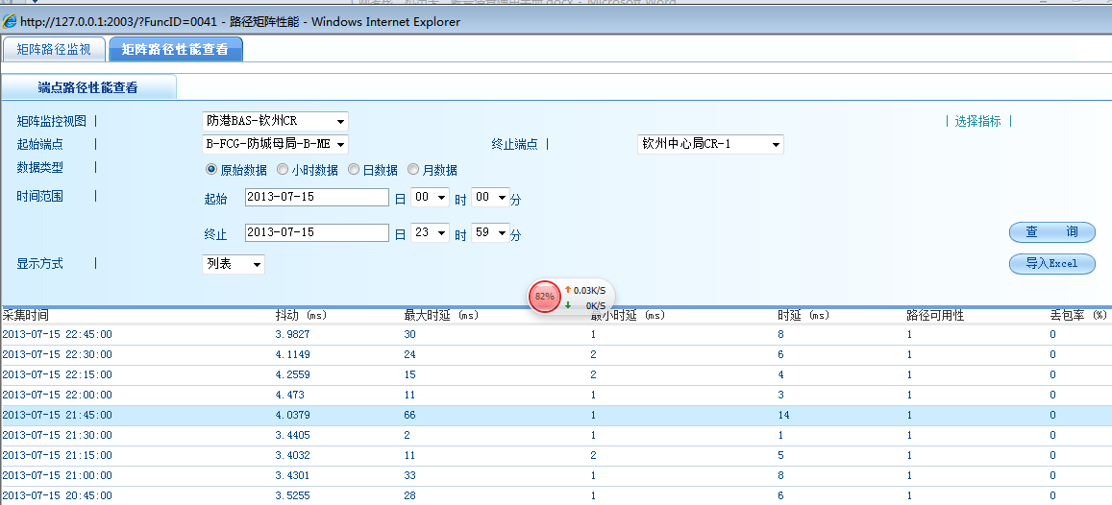
历史查询：
网络实时监视-网络路径性能监视-路径矩阵性能，打开如下图界面

Slide 62
账号清查

Slide 63
功能介绍：
目前资源准确性仍然是一个严峻的问题，如何判断资源的准确性？

Slide 64
功能介绍：
因目前都是通过绑定信息来确定用户的资料，那可以通过程序的比对，然后及时更新资源信息。

Slide 65
功能介绍：
目前通过中盈系统去采集每个用户的MAC 地址，然后在更BIMS 系统中的上网清单中的MAC 做比对，确定端口所对应的账号。

Slide 66
功能介绍：
目前支持采集MAC 地址的设备为：
华为：
5000v1、5105N、5300、5600、5615N、5616T
中兴：
82220V1、8220V2、8220 V3、9200、9800、9806、8000-8426

Slide 67
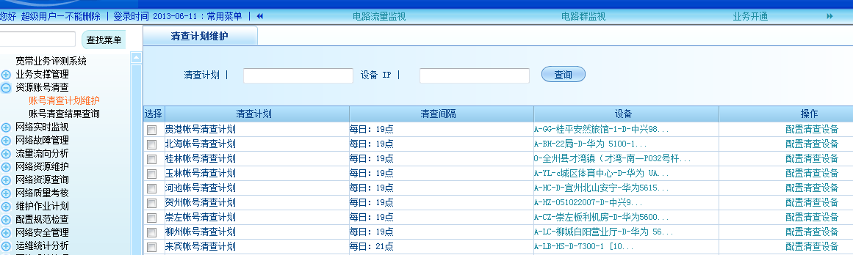
查看方式：
1、配置帐号清查计划
目前各地市都已配置帐号清查，但如有新加入设备，需要加入，在如下图点“配置清查设备”

Slide 68
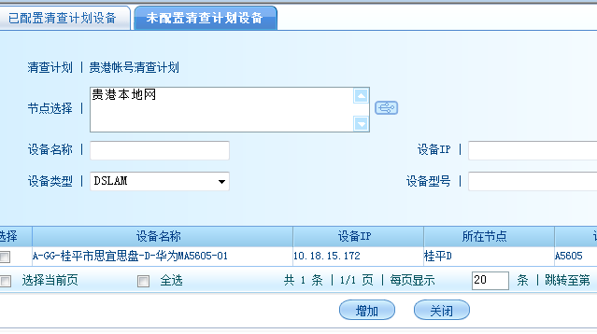
查看方式：
2、在出来界面选择未配置清查计划设备，选择节点，选择设备类型，点查询，如下图所示

Slide 69
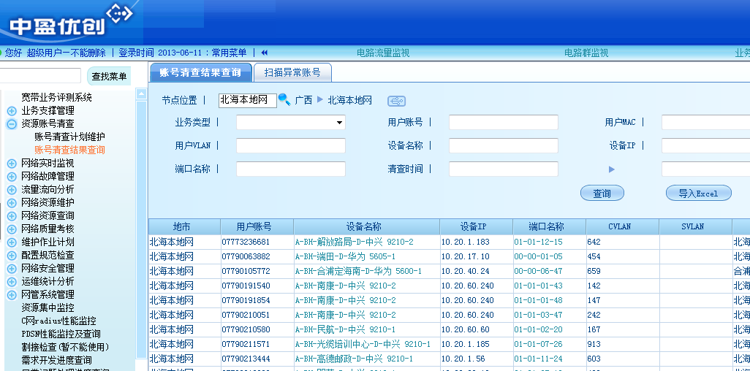
帐号清查结果查询：

Slide 70
告警监控

Slide 71
告警监控
主要是监控设备的告警，能及时起到预警的作用。
目前IP 综合网管的告警类型有：
设备性能告警、电路流量告警、设备状态告警（syslog告警、脱网告警）及主机告警（主机脱网及主机性能）

Slide 72
告警监控
其中设备性能告警，电路流量告警，主机脱网及主机性能告警都支持连续超阀值几次后告警及一段时间范围内，超过几次超阀值才告警两种机制。
这种设置主要是针对主机脱网、主机性能告警提出的要求， 有时主机瞬间CPU 利用率高，但不影响主机的运行情况。所以需要设置多次告警后才出告警的需求。

Slide 73
告警监控
1、设备性能告警：
通过网管采集设备性能（如CPU、内存、地址池利用率等），然后与设定好的告警条件（阀值）进行比对，如符合条件（超过阀值），则产生出相应的告警。

Slide 74
现网主要的告警：
BASCPU利用率大于40%
BAS板卡温度大于50度
BAS内存利用率大于60%
PPP连接成功率小于90%
地址池利用率超过95%
地址池利用率超过98%
"分域pppoe（包括pppoe、nat-pppoe及campus-pppoe任一个）地址池利用率超过95%，可用地址数小于300"

Slide 75
2、流量告警：
通过网管采集电路流量，然后与设定好的告警条件（阀值）进行比对，如符合条件（超过阀值），则产生出相应的告警

Slide 76
现网告警条件如下：
流量突减50%,而且原始流量大于20M
流量突减50%,而且原始流量大于20M
流入流量突增50%，基准50M
流量为0
流量小于50%
流入带宽利用率超90％
流入或流出利用率大于60％
流入或流出利用率大于80％

Slide 77
3、Syslog告警：
接收设备发送的SYSLOG（设备上配置syslog指向，设备发生告警时主动将syslog发给网管服务器），然后网管根据设定好的处理规则对syslog进行解析，生成不同类型的告警。

Slide 78
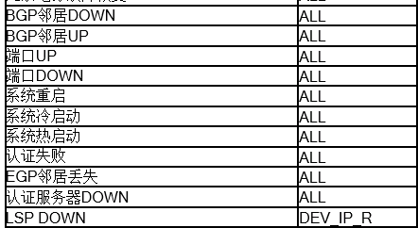
现网主要告警类型：

Slide 79
4、DSLAM脱网告警：
主动ping DSLAM设备，如ping不通，则再采集其上联设备的下行端口是否有流量，如没有流量则产生脱网告警。此功能适用的范围不包含pon设备以及atm上行的dslam。

Slide 80
判断机制如下：
1、dslam是否能ping通 。
2、dslam是否能snmp通 。
3、dslam的上行设备的下联口流量是否为0 。
对于这3点，以下情况均视为脱网告警：
1)设备ping不通，网管没配其community,其上联设备也没配（一是这台设备的上联电路没有加到网管中，二是电路没有添加B端）
2)设备ping不通，网管没配其community,其上联设备配了，但是snmp不通
3)设备ping不通,snmp也不通,其上联设备配了，但是snmp不通

Slide 81
5、主机告警（主机脱网及主机性能）
主机脱网是通过设备可用性来判断的，即每次采集主机性能时（目前是5分钟采集一次）会先对设备进行ping测试，如ping不通，则产生主机脱网告警。

Slide 82
主机性能告警，包括主机CPU及内存的告警，以及业务平台的业务告警，主要类型如下：
CPU利用率过高
内存利用率过高
磁盘利用率过高
DNS系统主机紧急告警清除
BIMS主机不通告警
BIMS主机进程停止告警
BIMS主机积压数量告警

Slide 83
综合告警系统和IP 综合网管的告警系统关系

Slide 84
综合告警系统：
每个地市监控中心使用的查看告警信息、自动派单等，全业务的告警监控平台。是由凯通软件开发的。
IP 综合网管的告警信息
是数据设备所有IP设备的告警平台，监控部门可能不看此平台，主要是后端维护部门参考的平台。

Slide 85
ip 综合网管系统的告警不是所有的告警都在综合告警系统中显示，目前我们IP 综合告警需要关注的告警才需送入综合告警系统中，在综合告警中需要配置后，才能自动或者人工派单到IOM 系统中。所有为什么有时候IOM中有延时、或者没有告警出现的单子，就是可能是没有送到综合告警系统中，或者没有在综合告警系统中设置自动派故障工单。

Slide 86
网管账号管理

Slide 87
网管账号分类：
1、IP综合网管登录账号
2、AAA 设备登录账号

Slide 88
1、IP综合网管登录账号
目前我们都已经规范账号格式，其中网管的账户格式为： aa_xxx :aa 为地市名称
XXX 为用户名称

Slide 89
1、IP综合网管登录账号
管理员账号权限分为：
网管监控、网管维护

Slide 90
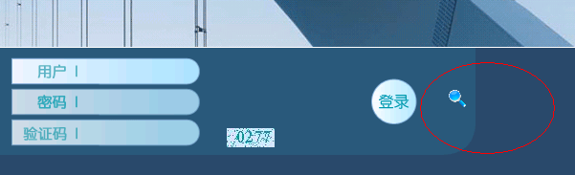
IP网管账户的密码修改

Slide 91
AAA账号：
AAA 账号目前分为查看和配置两种权限。账号的命名规范为： aa_t_xxx 其中aa为地市代码 xxx 为用户登录名
目前AAA 账号还能在页面登录前修改密码。

Slide 92
账号处理原则：
目前我们规定所有的账号有效期为3个月，超过3个月未登录设备的则设置为过期，IP 综合网管的账号在密码准备到期的时候，可以更改密码，更改密码后，账号自动延期3个月。

